Slide 1




Московская область
Открытие Центров «Точка роста»

Slide 2
Федеральный проект
«Современная школа» национального проекта «Образование
Московская область:
на базе 36 муниципальных образований
создано 77 Центров «Точка роста»
охвачено 31,5 тыс. детей
обучение прошли 414 педагогов

Slide 3
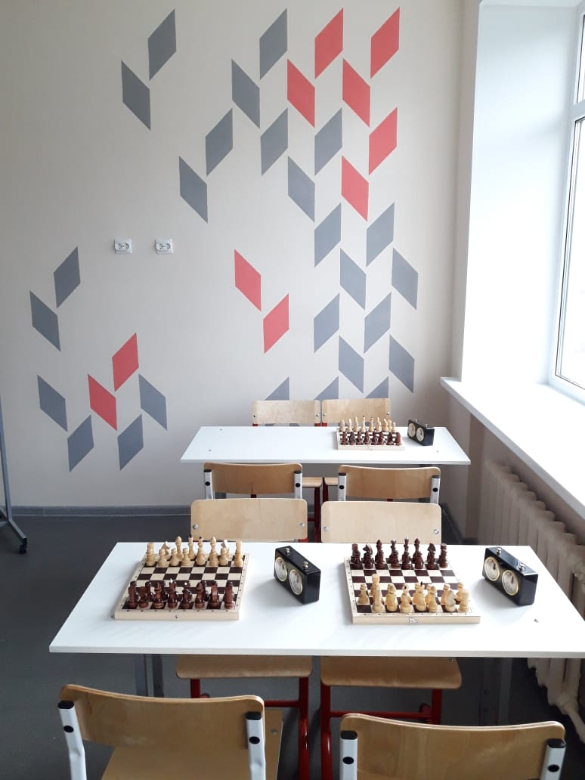
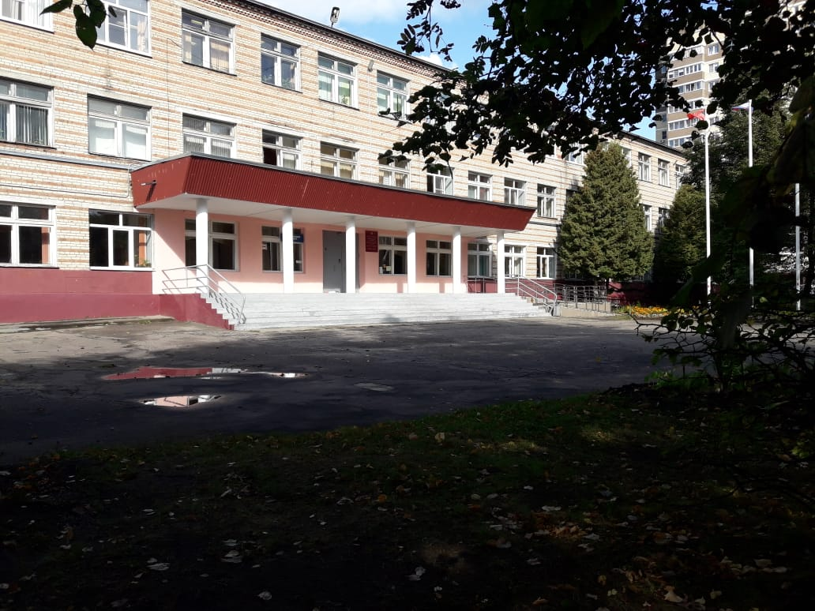
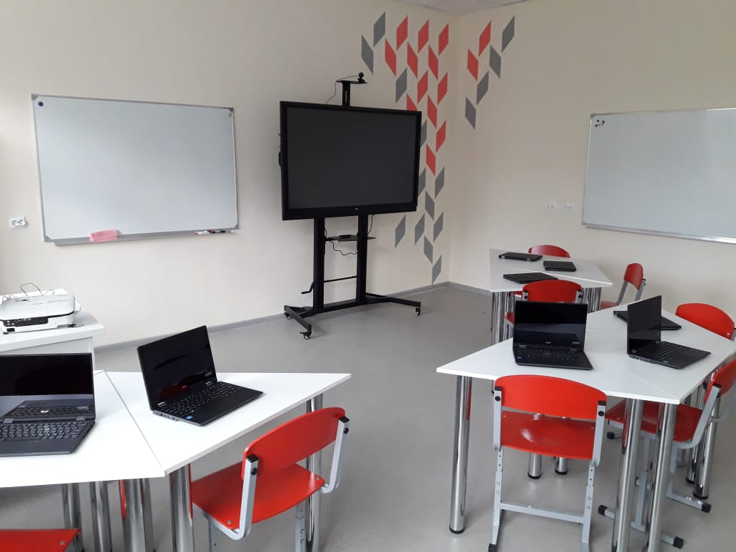
Городской округ Балашиха
МБОУ «СОШ №18»

Slide 4
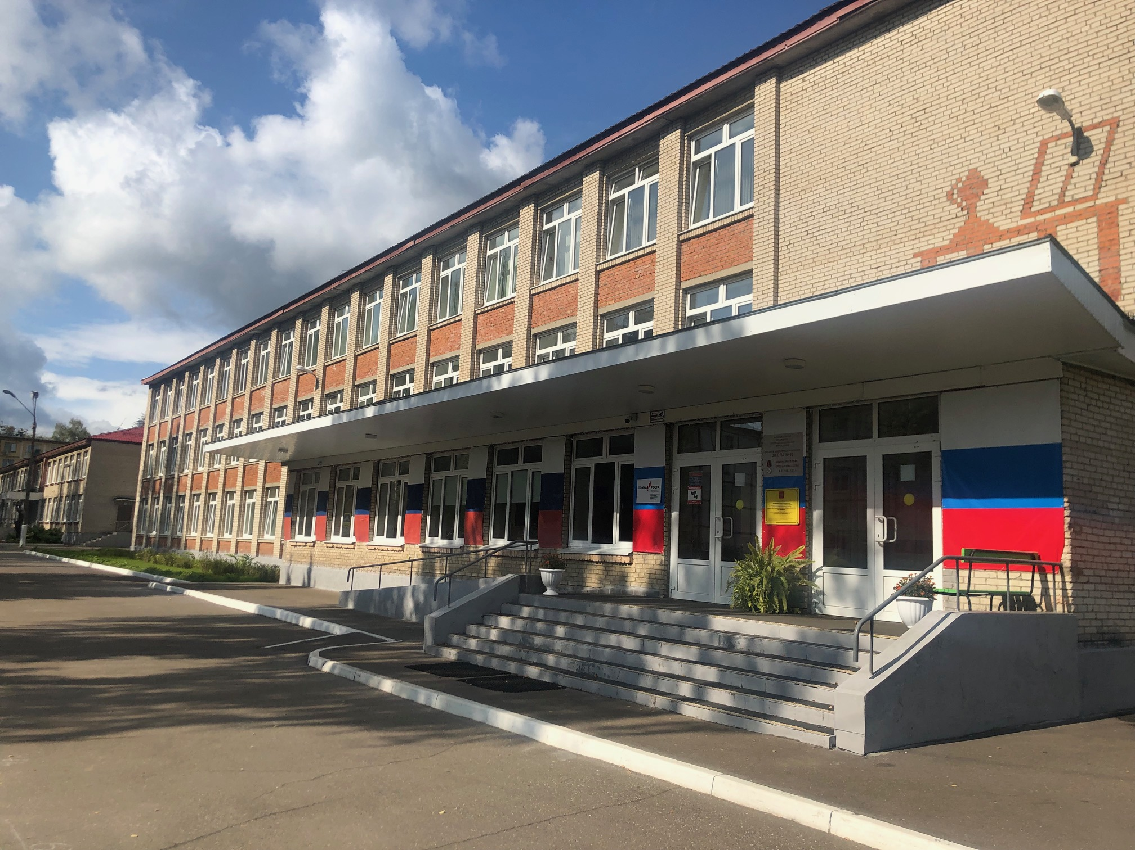
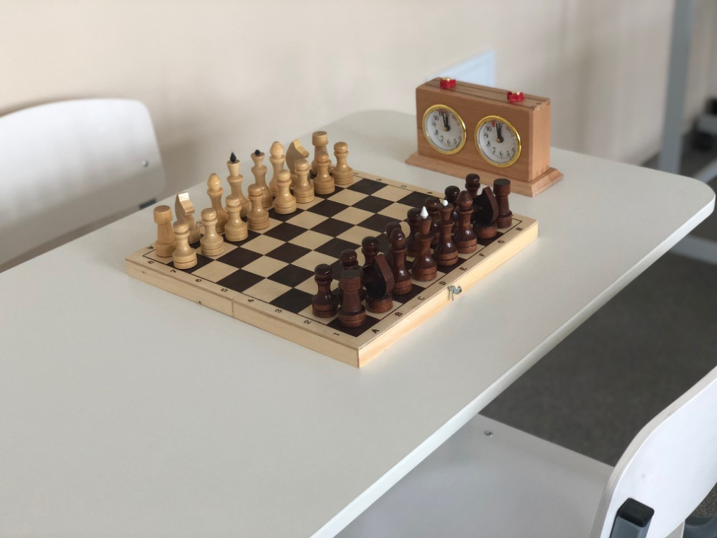
Богородский городской округ
МБОУ СОШ № 83 им. Е.Е. Табакова

Slide 5
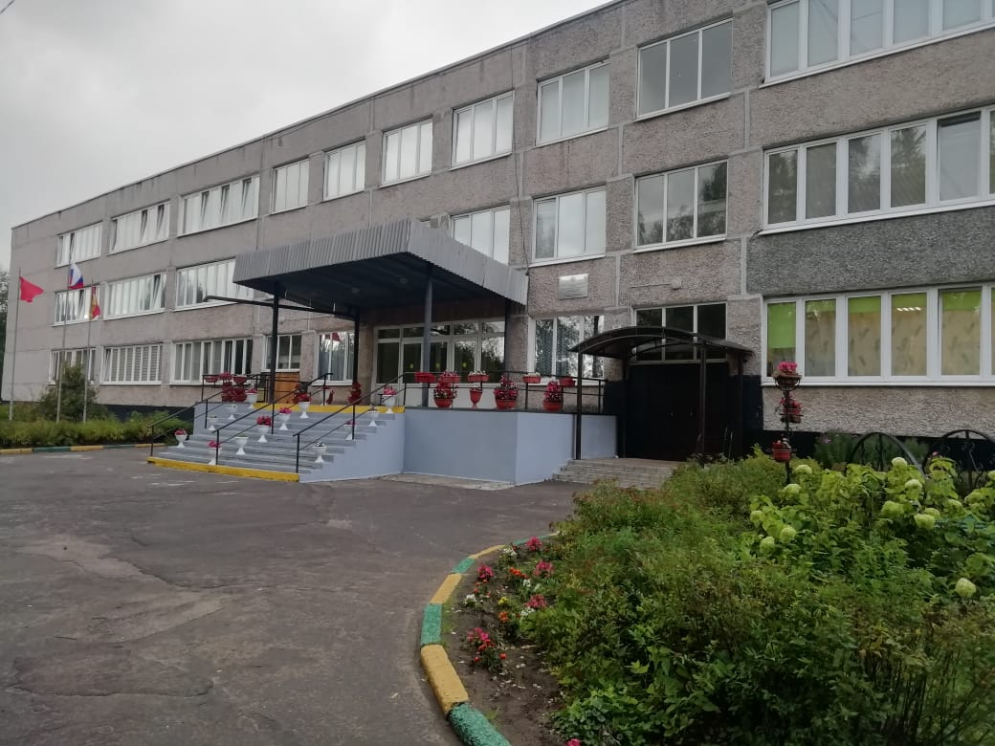
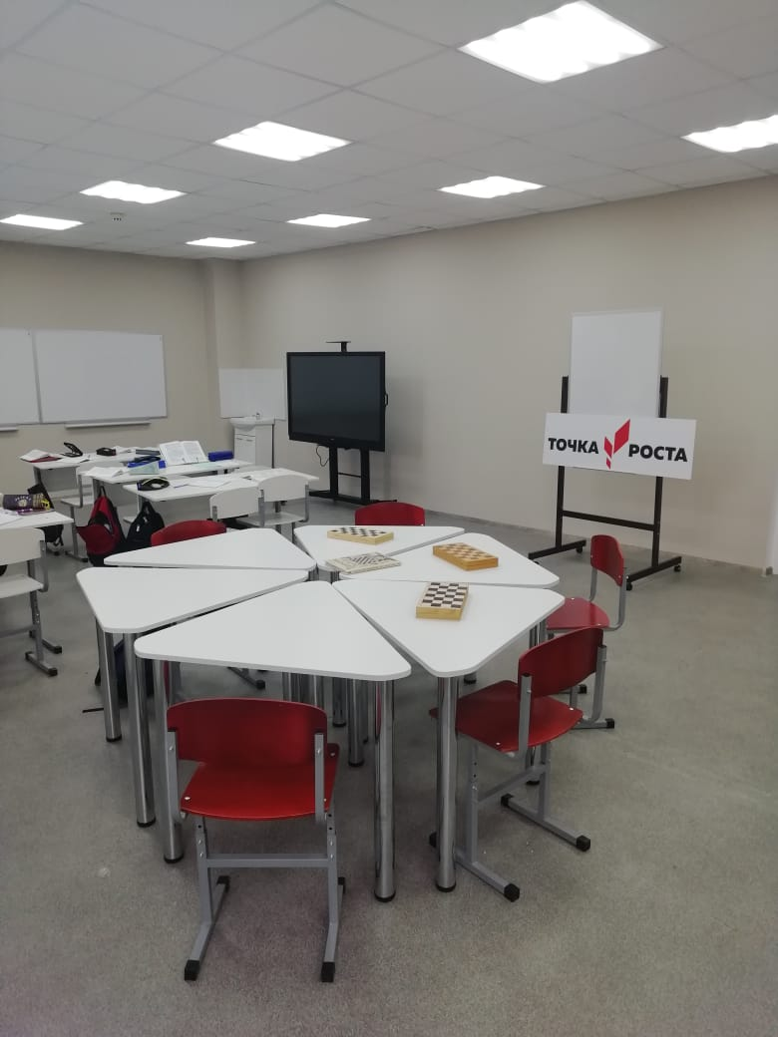
Богородский городской округ
МБОУ«СОШ № 45 с углубленным изучение иностранного языка»

Slide 6
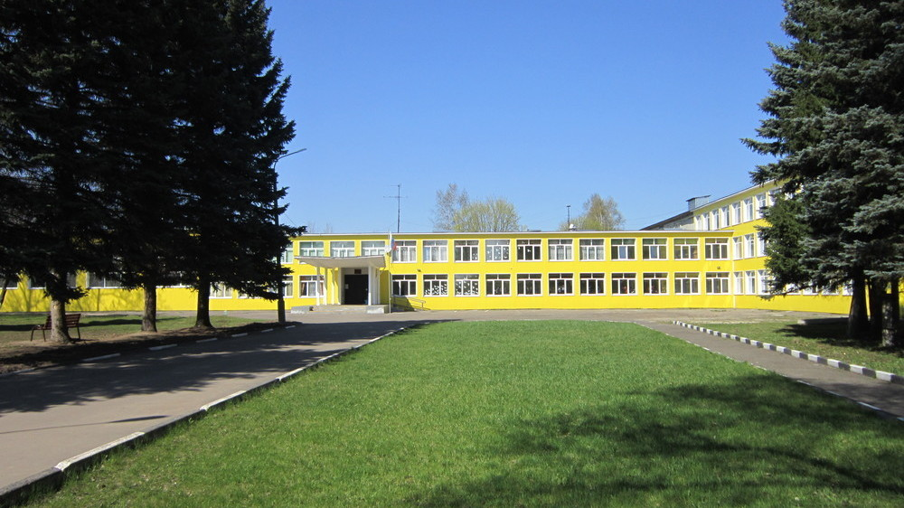
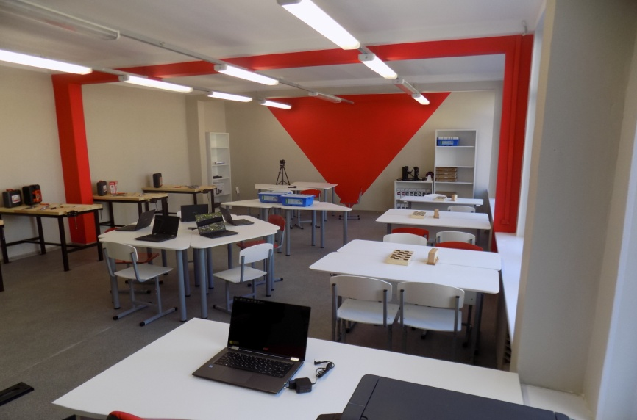
Богородский городской округ
МБОУ СОШ № 26

Slide 7
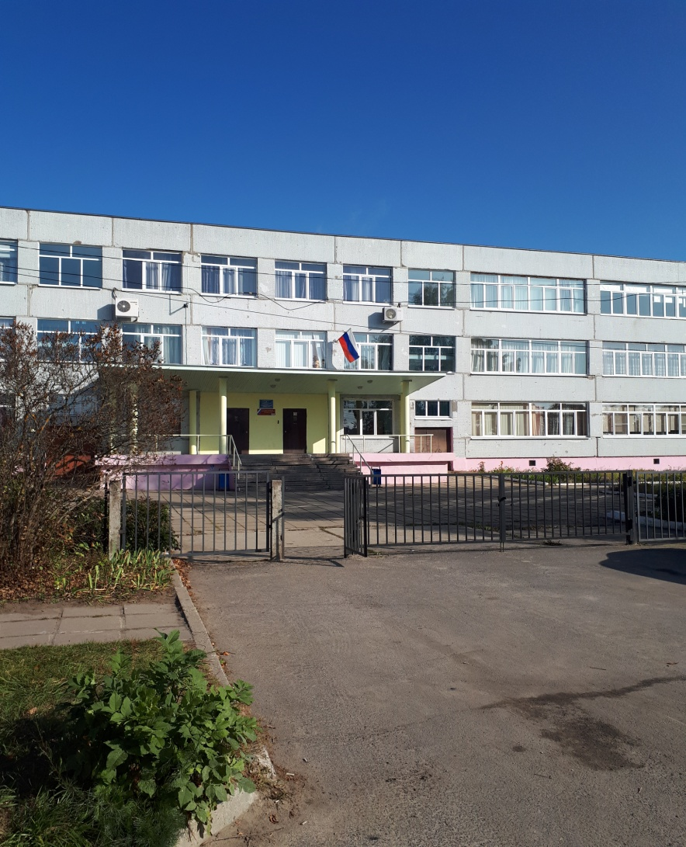
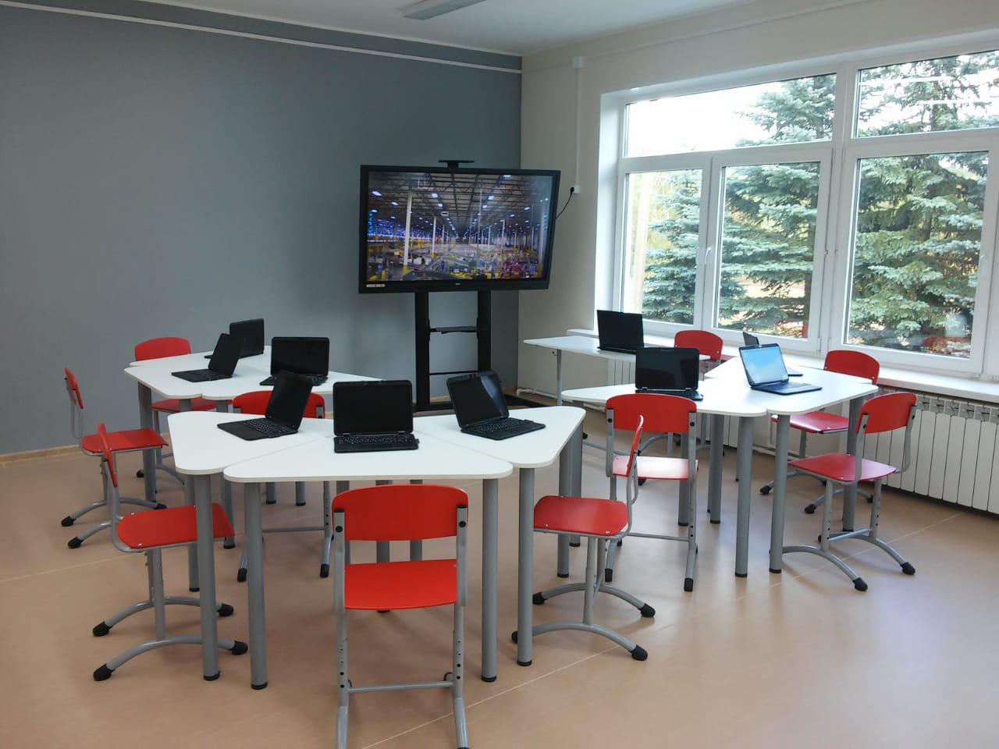
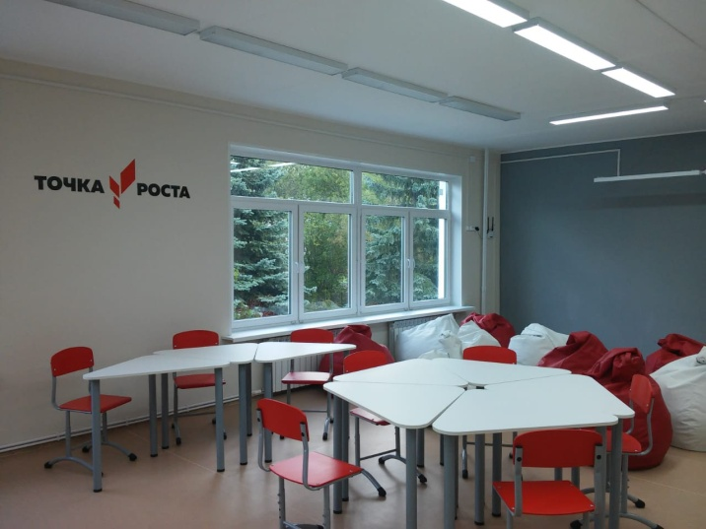
Воскресенский городской округ
МОУ«СОШ№ 39»

Slide 8
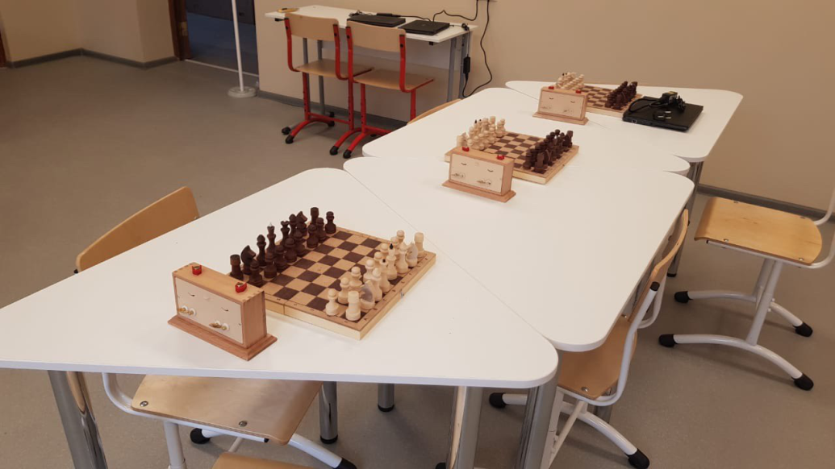
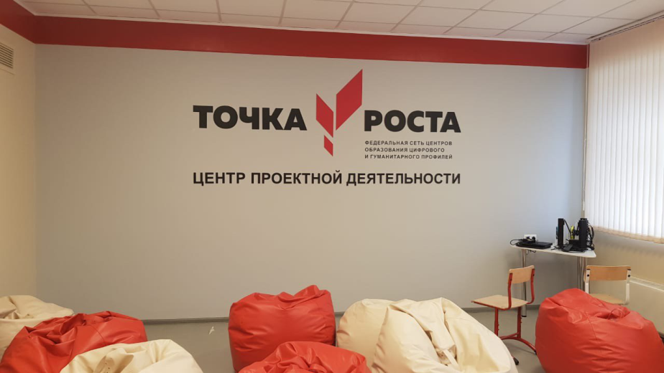
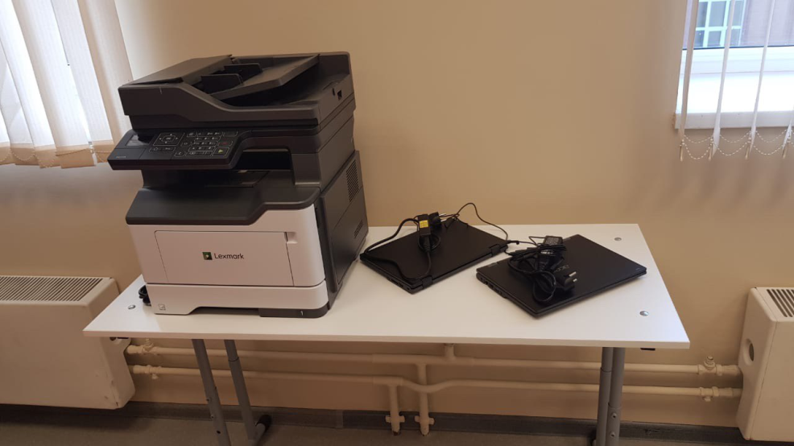
Дмитровский городской округ
МОУ Подосинковская СОШ

Slide 9
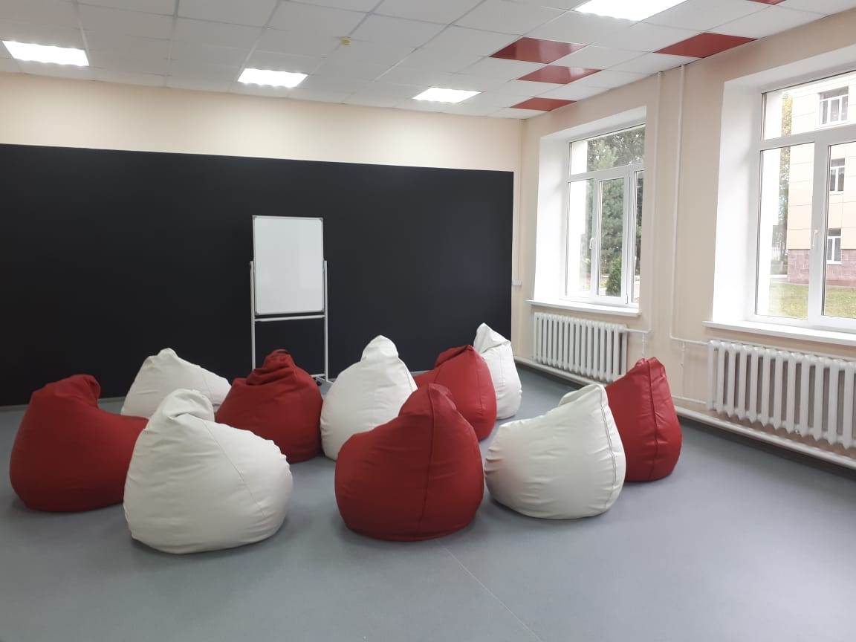
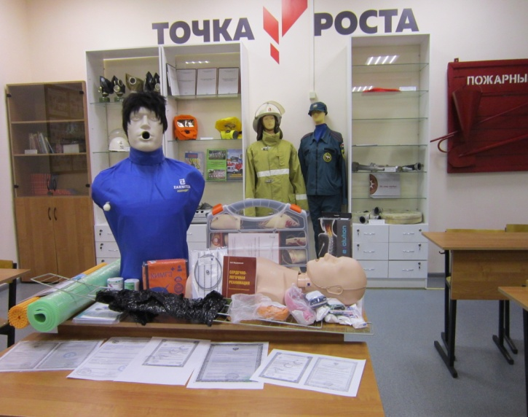
Городской округ Зарайск
МОУ Летуновская СОШ

Slide 10
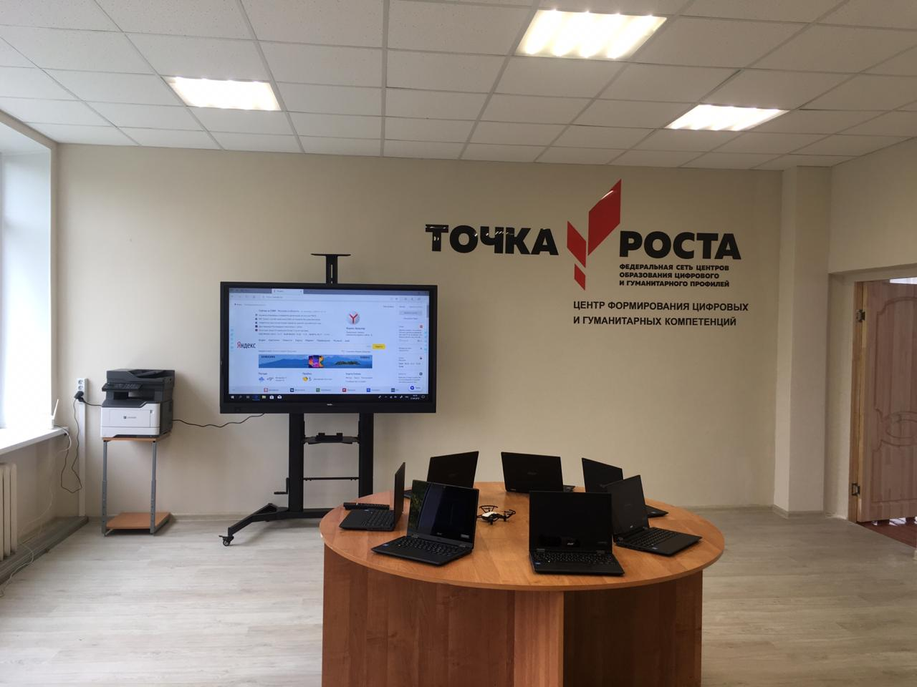
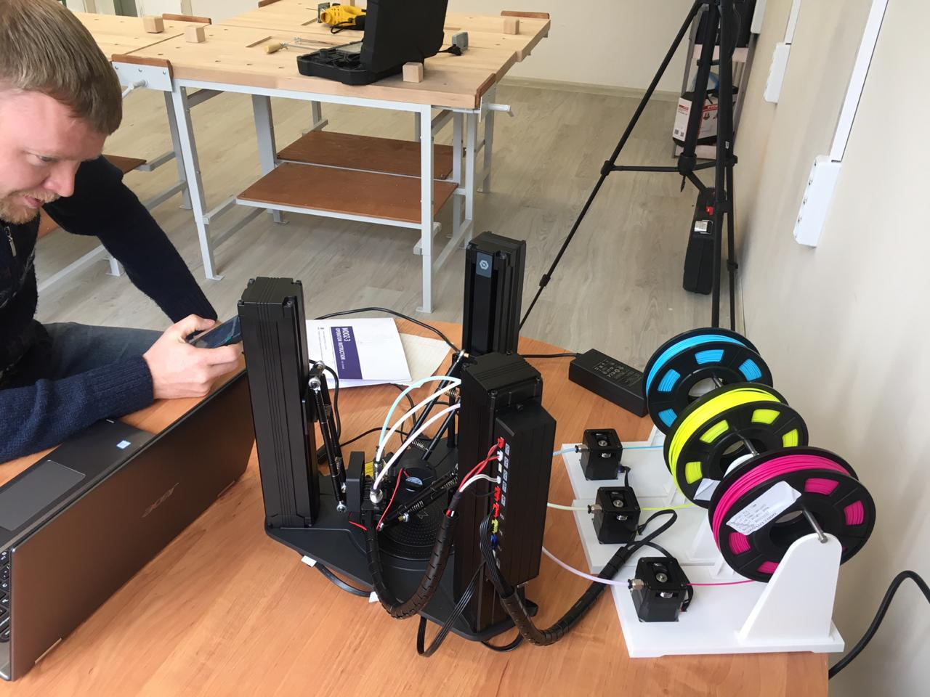
Городской округ Клин
МОУ Воронинская СОШ

Slide 11
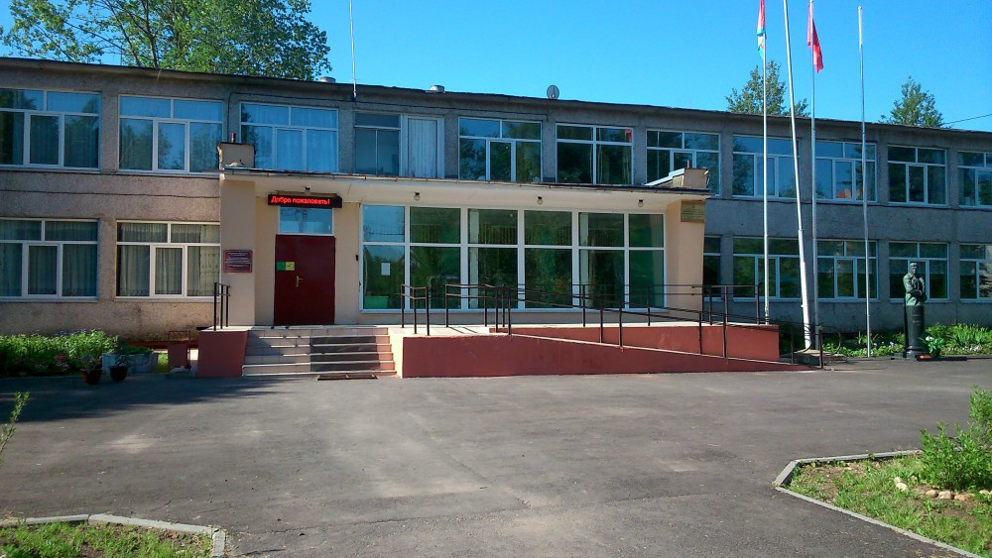
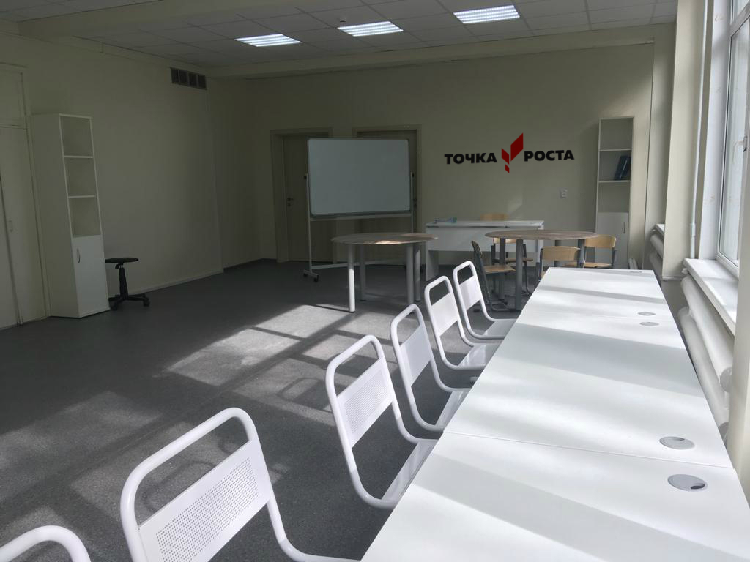
Городской округ Рузский
МОУ Космодемьянская СОШ

Slide 12
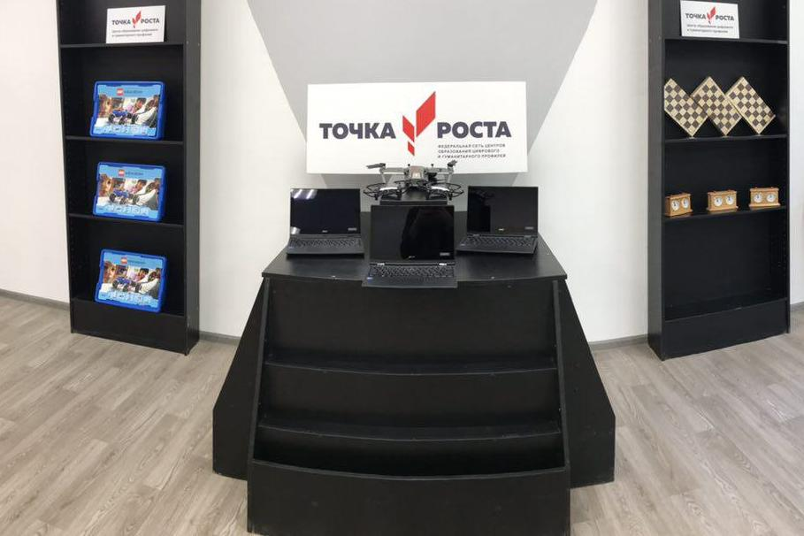
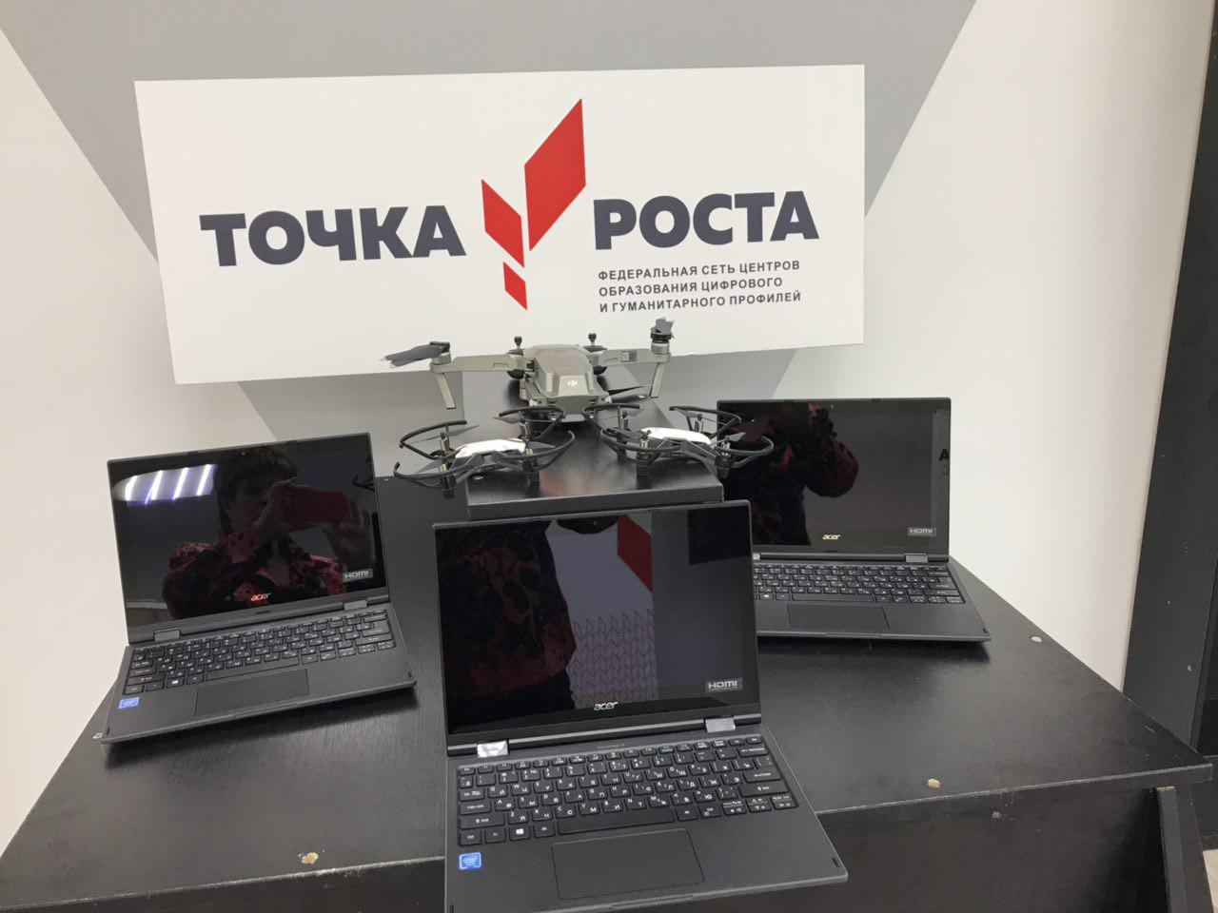
Городской округ Коломенский
МОУ Сергиевская СОШ

Slide 13
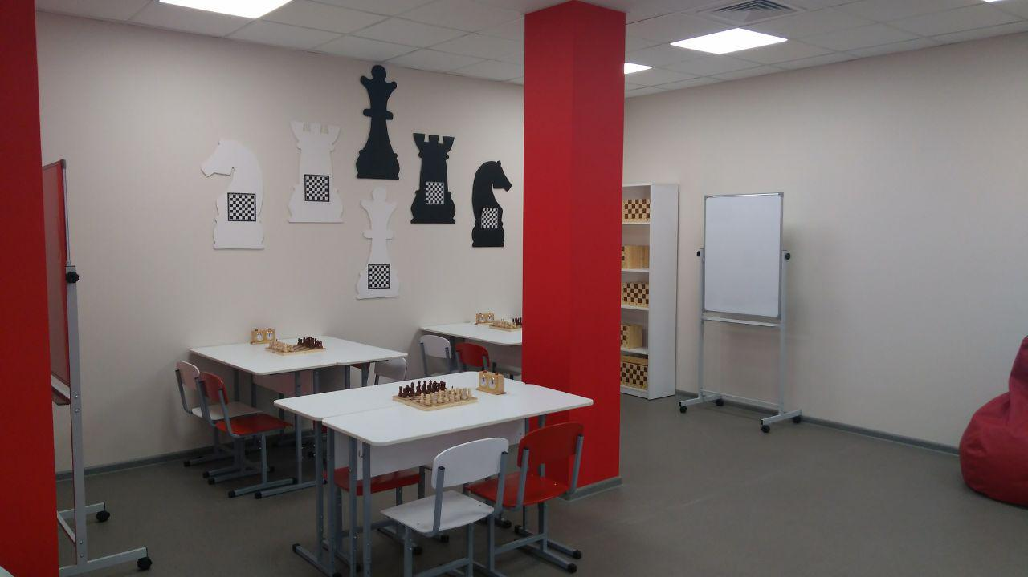
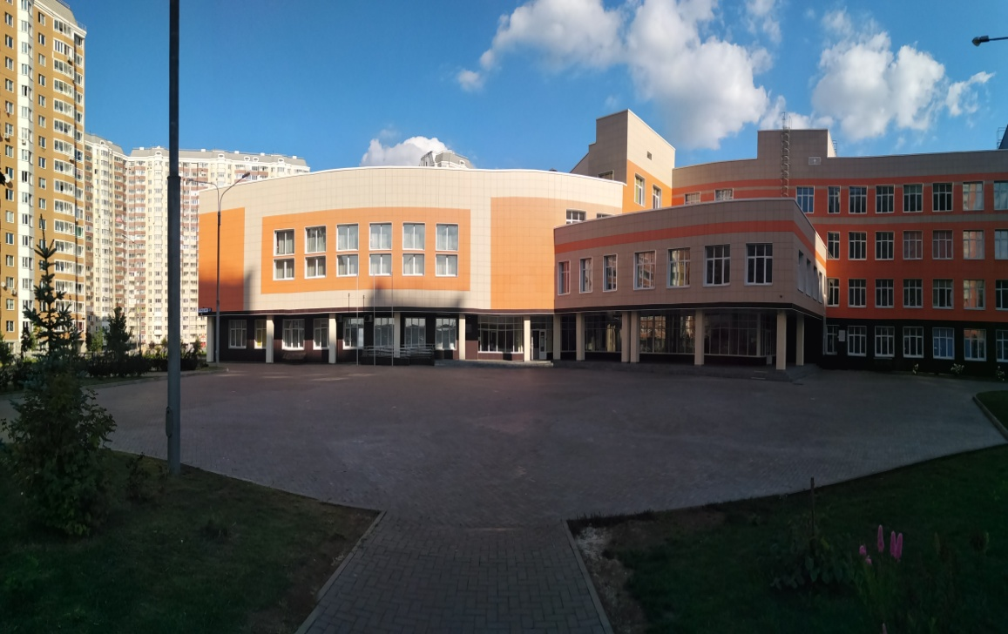
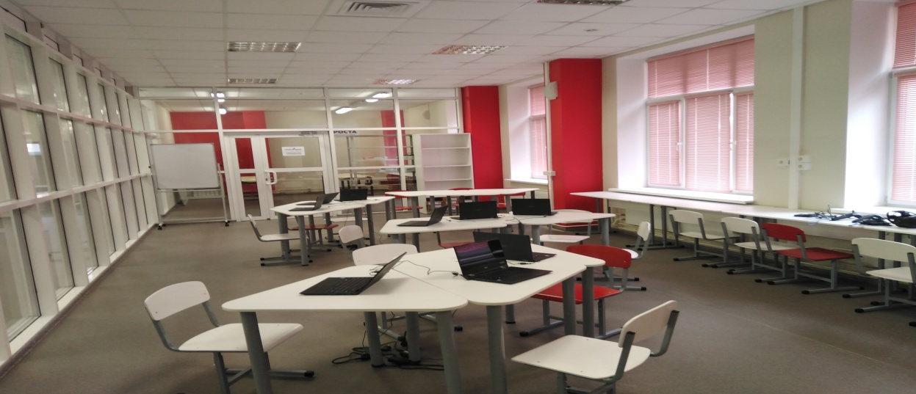
Ленинский городской округ
МОУ Бутовская СОШ №2

Slide 14
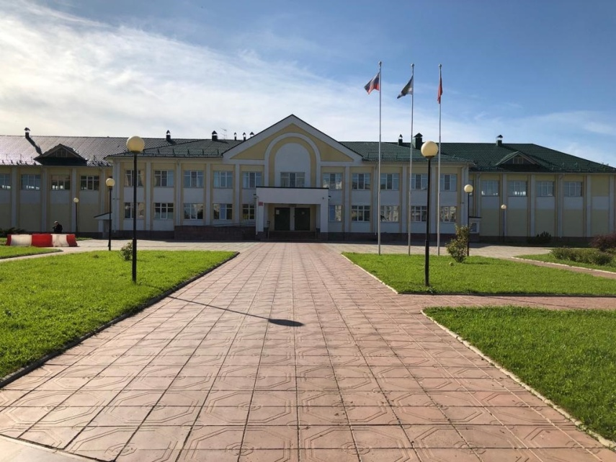
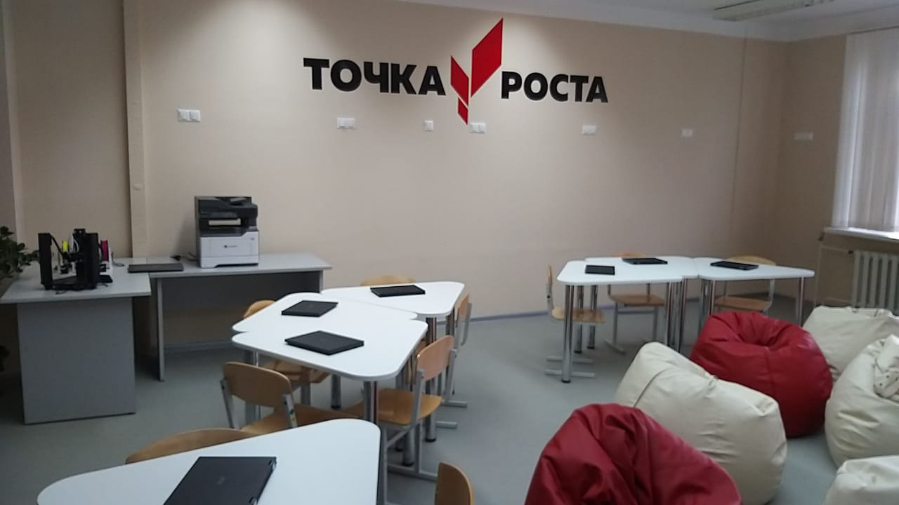
Городской округ Истра
МОУ Глебовская СОШ

Slide 15
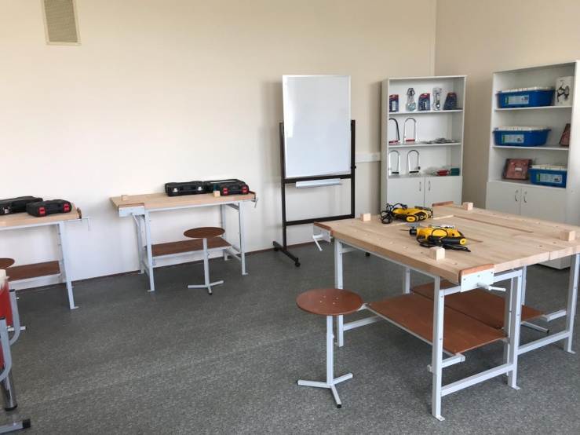
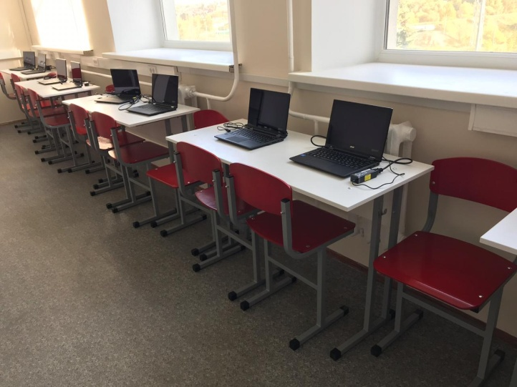
Городской округ Истра
МОУ Павловская СОШ

Slide 16
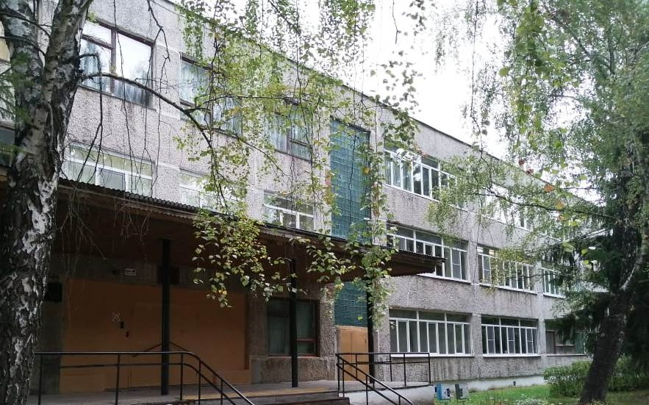
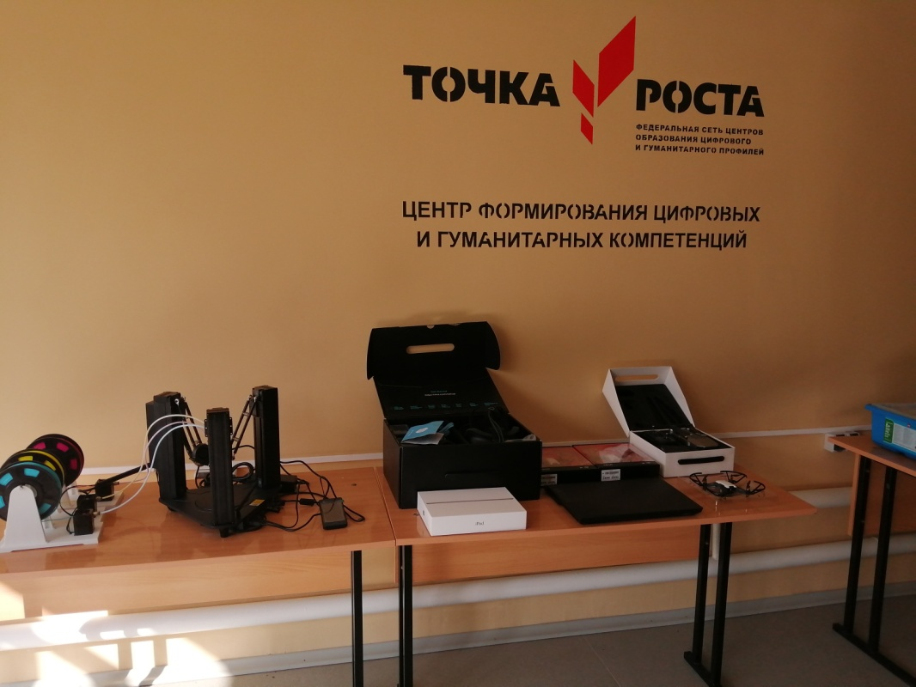
Городской округ Кашира
МОУ «Тарасковская СОШ»

Slide 17
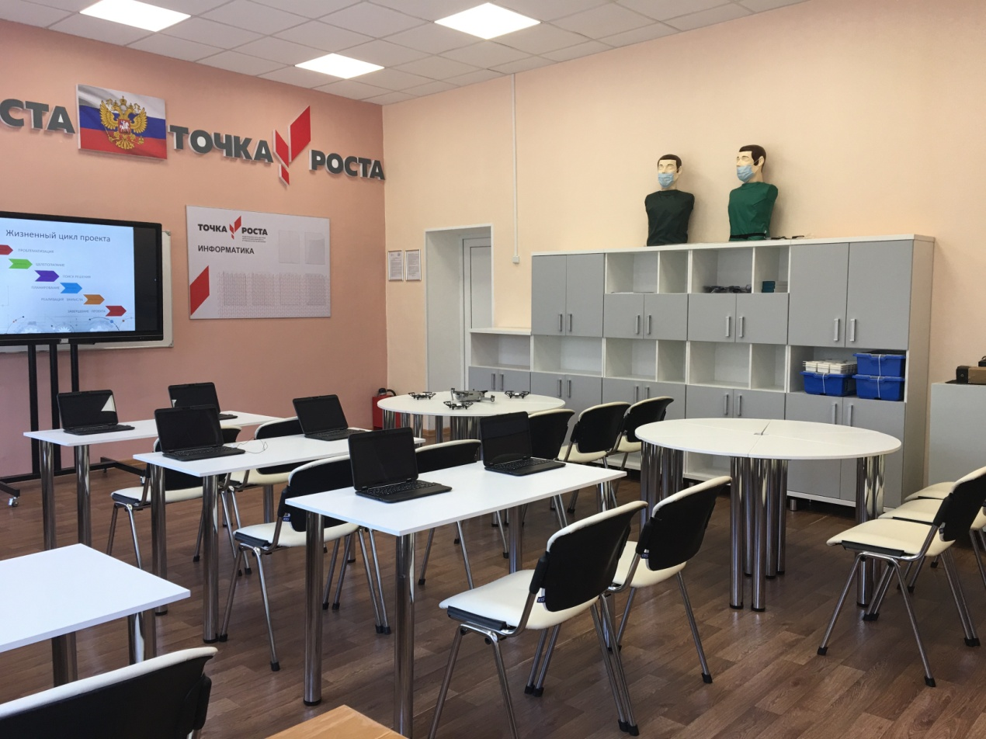
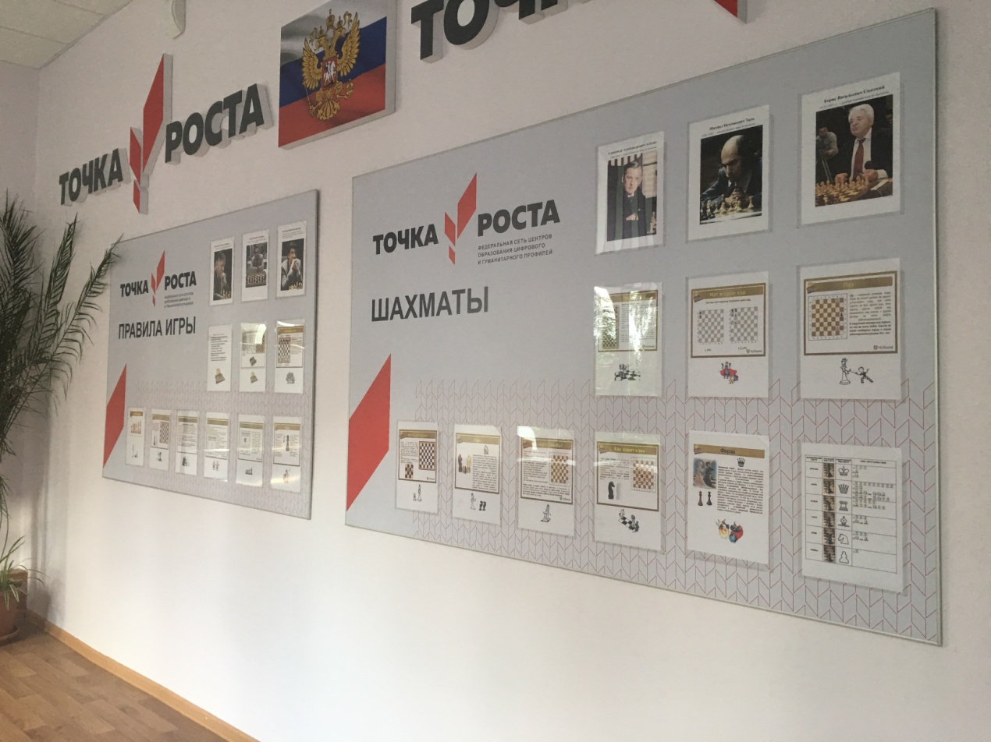
Городской округ Люберцы
МОУ Токаревская сельская основная общеобразовательная школа № 22

Slide 18
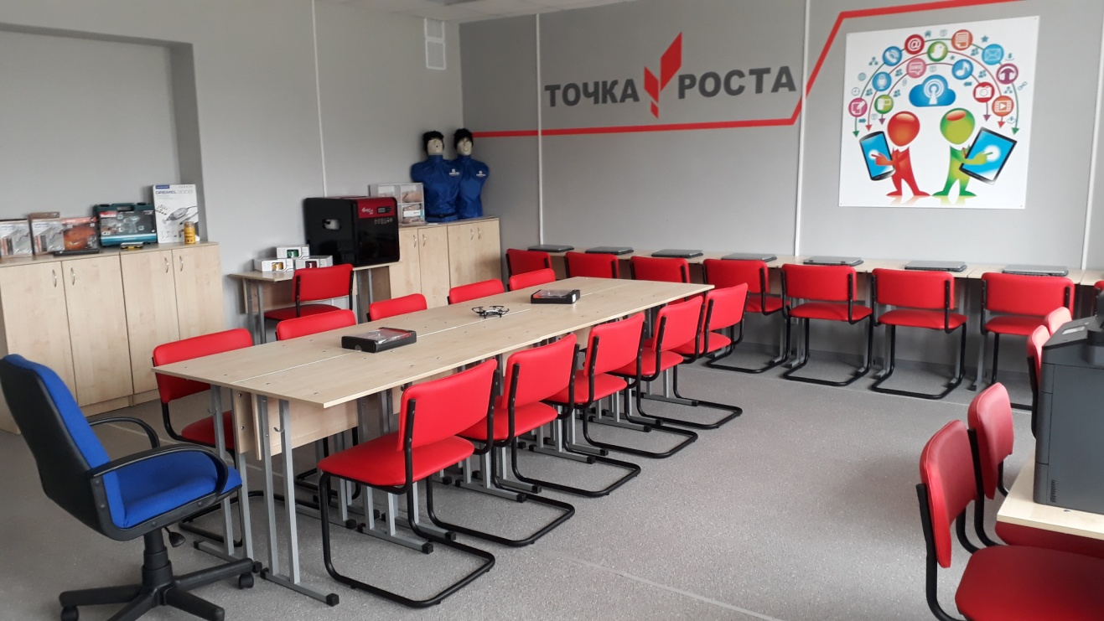
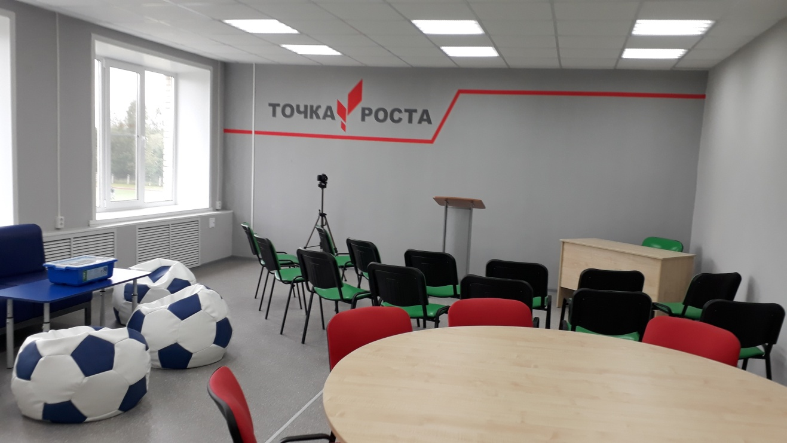
Городской округ Орехово-Зуево
МОУ Озерецкая СОШ № 8

Slide 19
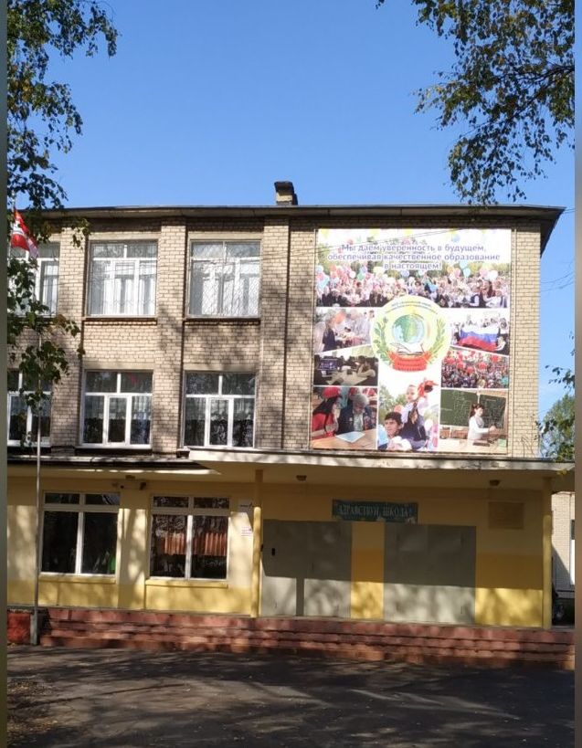
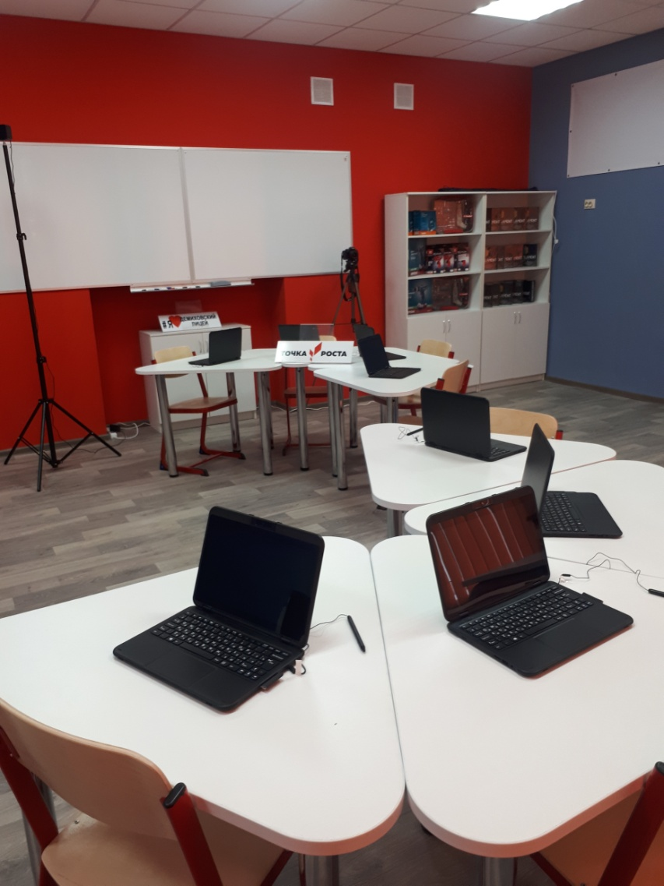
Городской округ Орехово-Зуево
Демиховский лицей

Slide 20
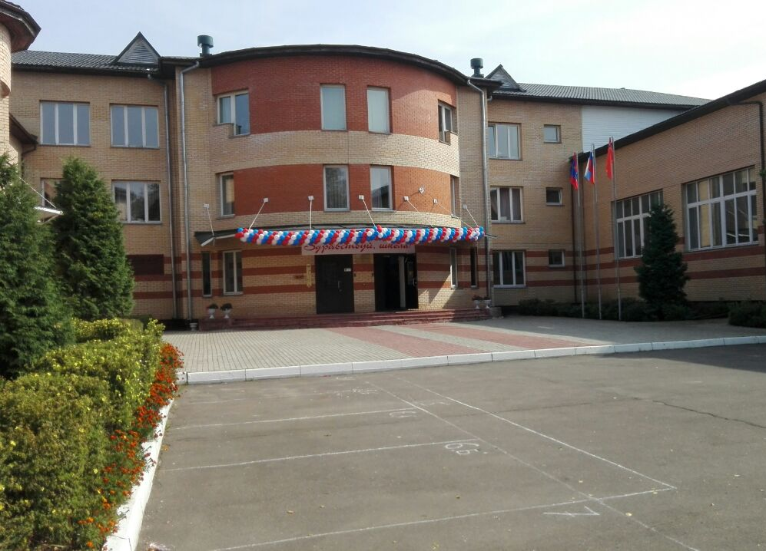
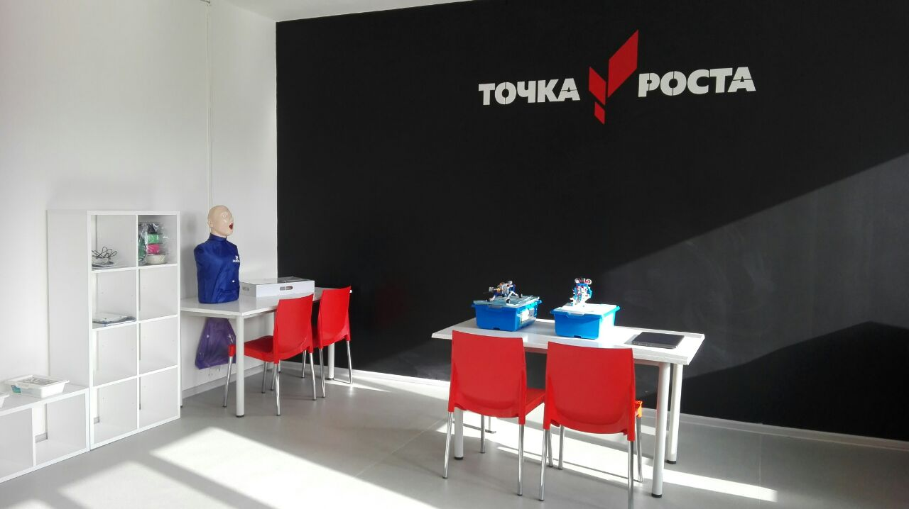
Городской округ Подольск
МОУ «Толбинская СОШ»

Slide 21
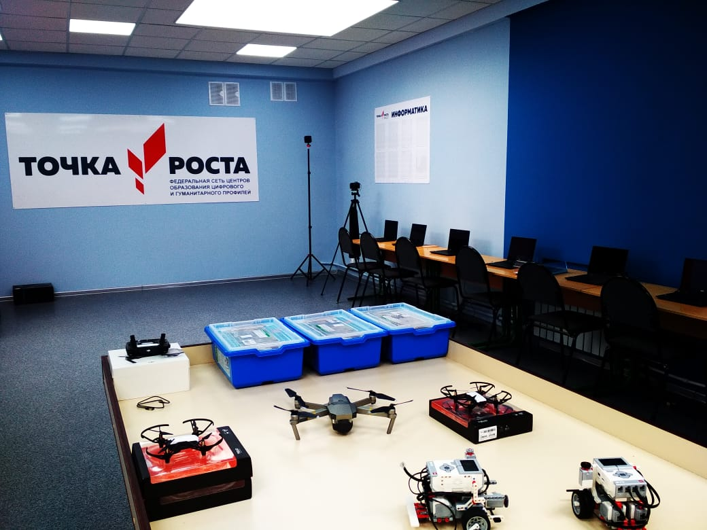
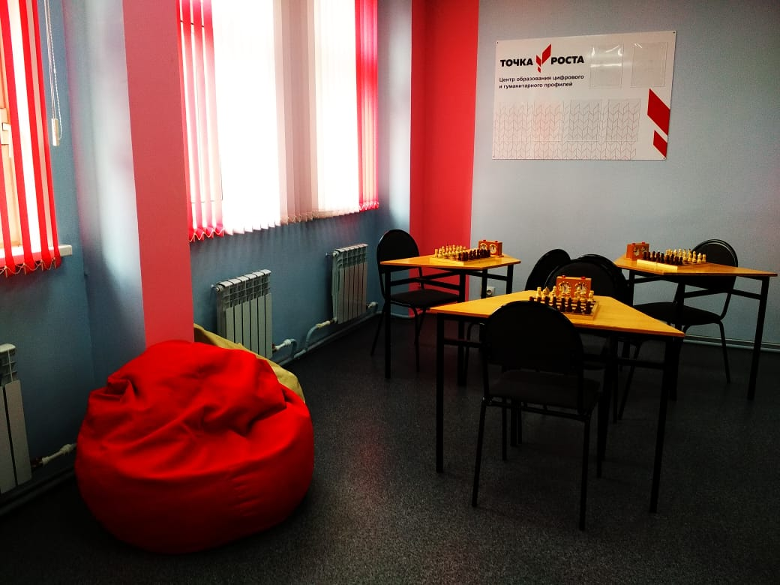
Городской округ Раменское
МОУ Клишевская СОШ

Slide 22
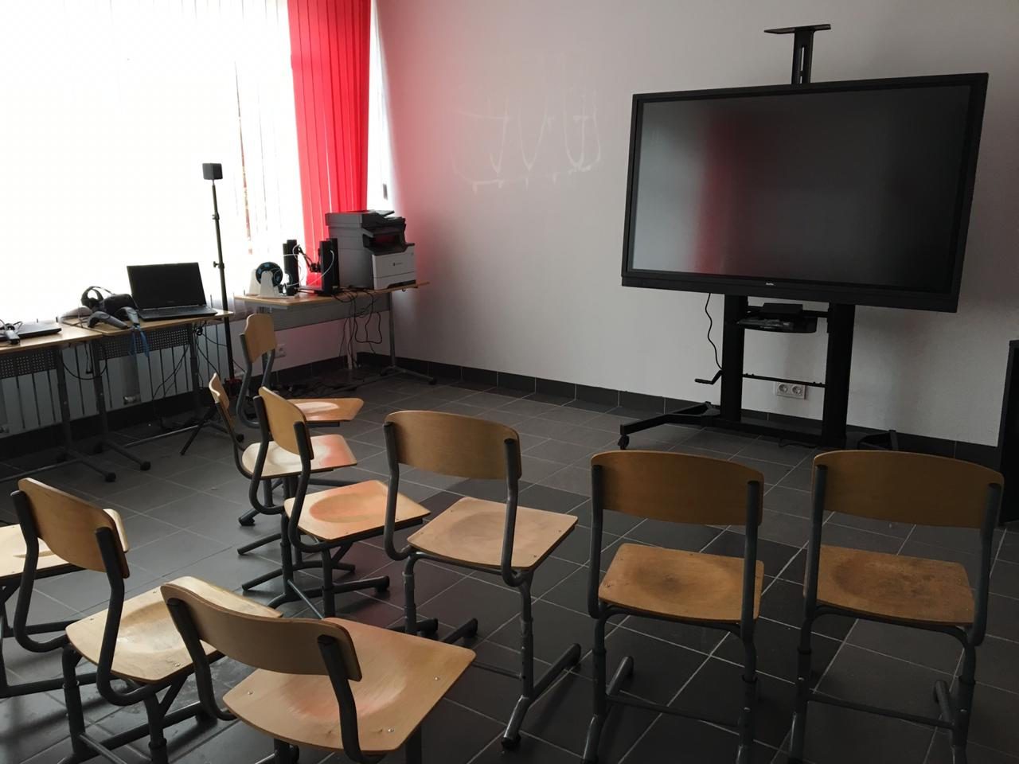
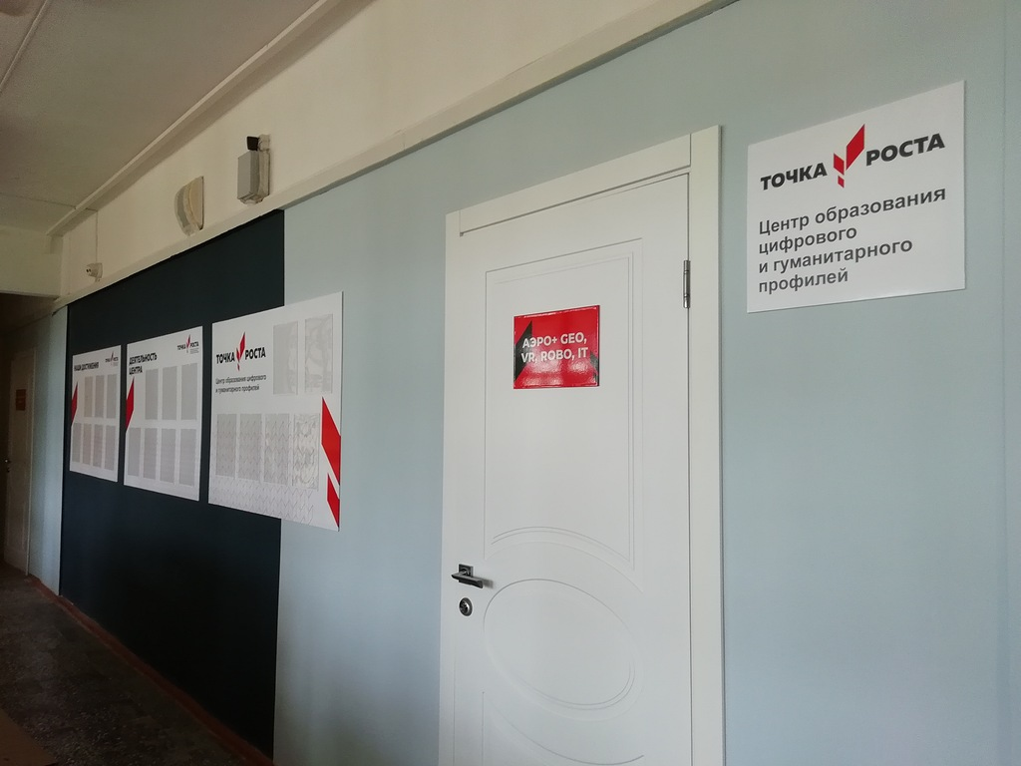
Городской округ Раменское
МОУ Никоновская СОШ

Slide 23
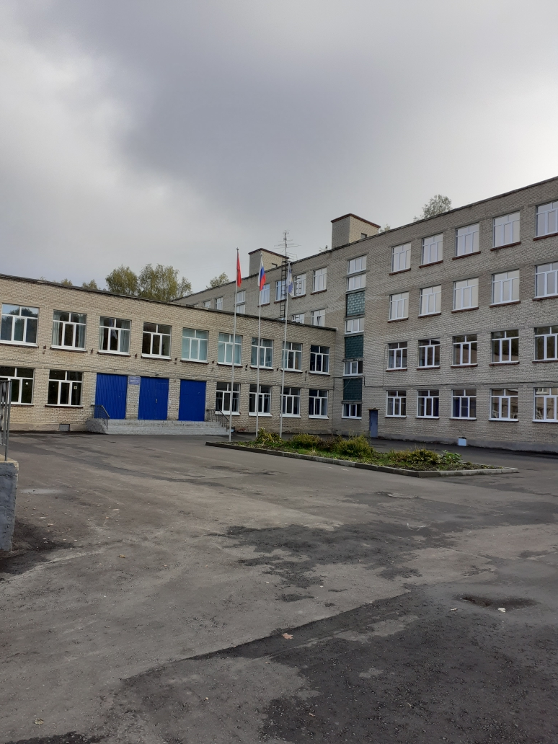
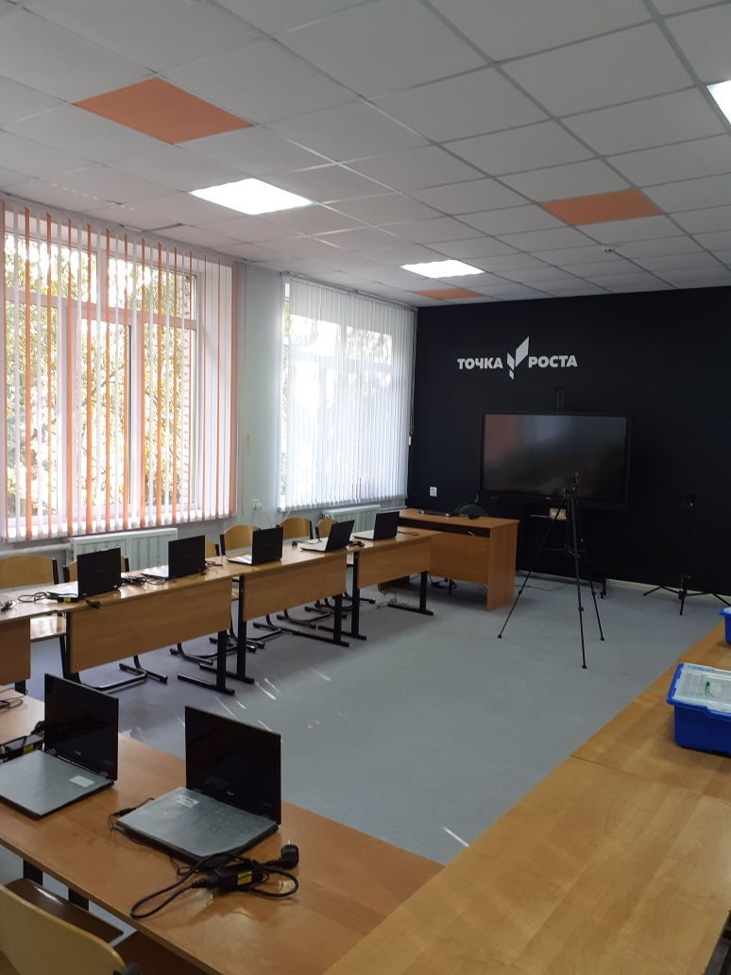
Сергиево-Посадский городской округ
Средняя общеобразовательная школа № 25

Slide 24
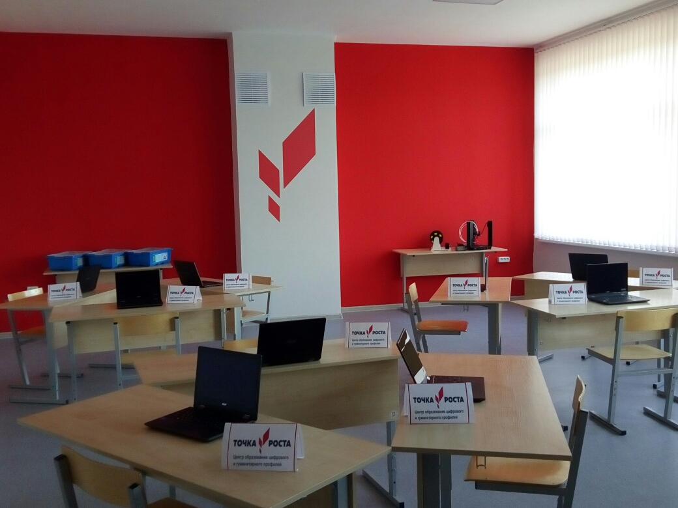
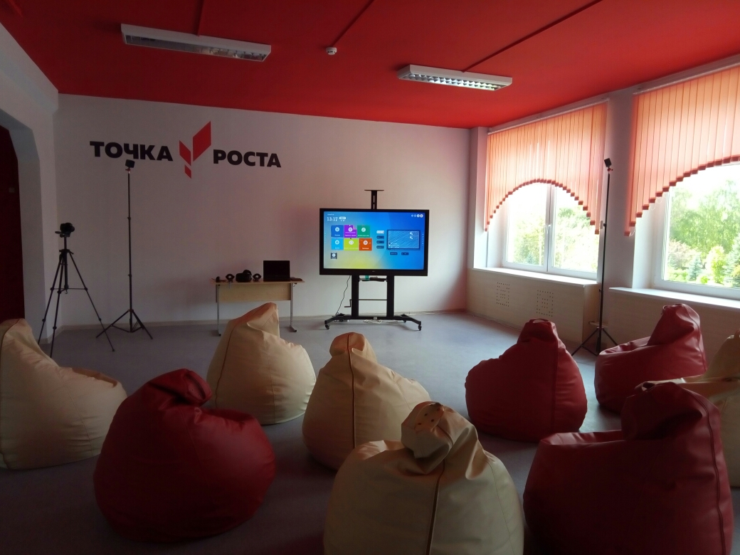
Сергиево-Посадский городской округ
МБОУ Шеметовская СОШ

Slide 25
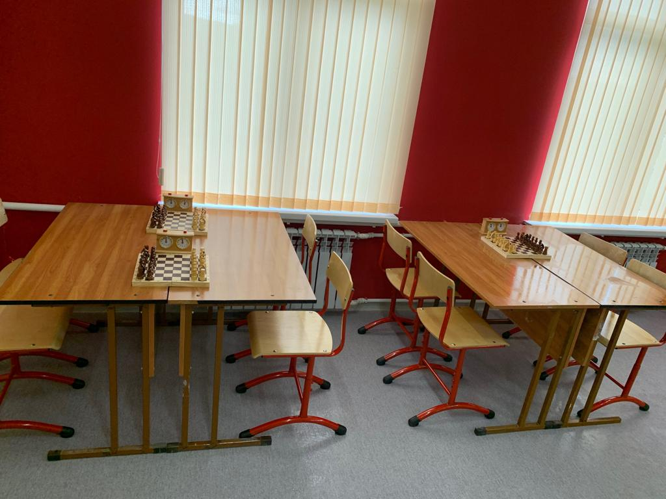
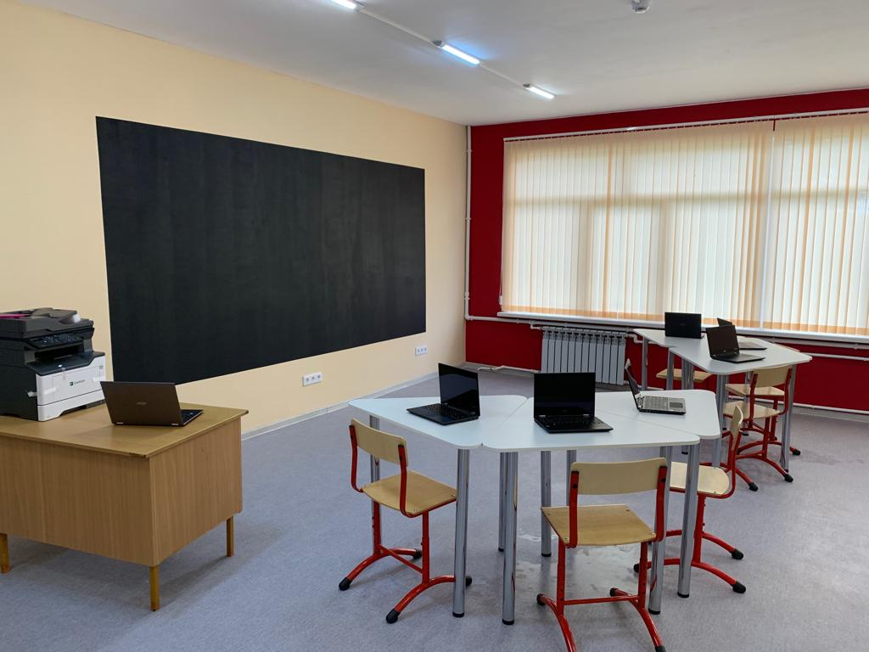
Сергиево-Посадский городской округ
МБОУ Васильевская СОШ

Slide 26


Городской округ Серпухов
МОУ Куриловская гимназия

Slide 27


Городской округ Солнечногорск
МАОУ Радумльский лицей-интернат

Slide 28



Городской округ Ступино
МОУ «Усадовская СОШ»

Slide 29


Городской округ Ступино
МОУ «Дубневская СОШ»

Slide 30


городской округ Талдом
МБОУ Новоникольская СОШ

Slide 31


городской округ Талдом
МБОУ Квашёнская СОШ

Slide 32


городской округ Талдом
МБОУ Павловичевская СОШ

Slide 33


городской округ Чехов
МБОУ Манушкинская СОШ

Slide 34


городской округ Чехов
МБОУ Новобытовская СОШ

Slide 35


городской округ Шаховская
МБОУ Серединская СОШ

Slide 36


Щелково городской округ
МБОУ Гребневская СОШ

